Slide 1

Remote Client Management
מאת:
מיכאל קשקט, אלכס ליפוב
סמסטר 2011ג'

Slide 2
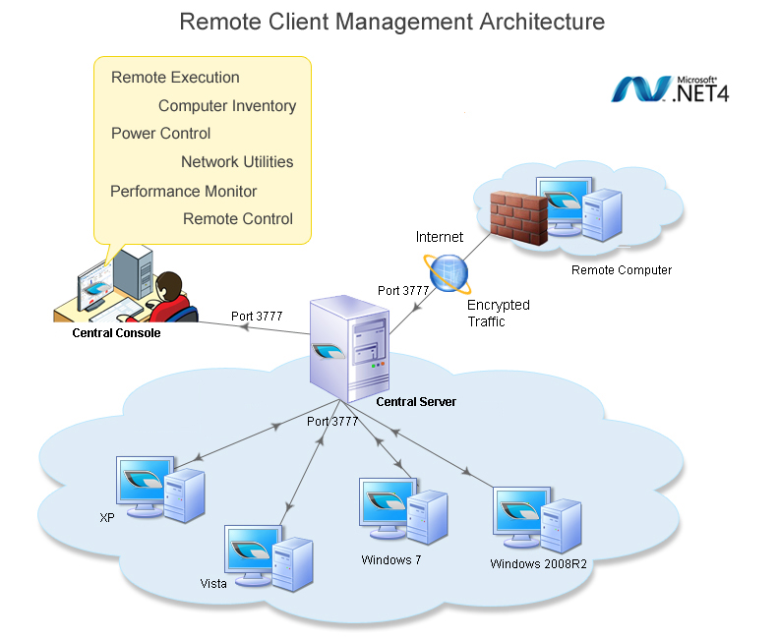
Remote Management Architecture

Slide 3
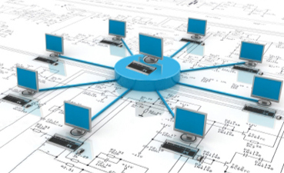
Modules
שרת מכרזי
שימוש ב-TCP/IP לקשר עם מודולים אחרים
מאזין לפורט אחד בלבד
מחזיק קשר TCP מול כל הלקוחות
מחזיק מידע ("בסיס נתונים") על כל הלקוחות
מנוהל ממודול ניהול מרוחק
תמיכה באלפי לקוחות
תוכנת לקוח
Session אחד בלדב לשרת
יושב ב-System Tray
מקבל פקודות משרת ומבצע אותם
ניהול מרכזי
ממשק GUI פונקציונלי ונוח
מקבל רשימת לקוחות (וסטטוס שלהם) משרת
שולח פקודות (למי, מה ואיך לבצע) לשרת

Slide 4
Inside the code
לצורך שימוש ב-TCP אנחנו משתמשים בסוקטים אסינכרוניים מהירים של .NET 4 מסוג:
SocketAsyncEventArgs
זה סוג חדש של סוקטים אסינכרוניים שאמורים לתת מענה לאפליקציות שדורשות ביצועים רבים של TCP (תמיכה ביותר חיברים, עיבוד מהיר של חיבורים חדשים).
אופן השימוש באובייקטים האלה:
א. הקצאת אופיקט חדש
ב. הגדרת מאפיינים שלו (כמו: מטודת callback, שטח זנכרון, גודל packet)
ג. קריאה לפונקציה אסנכרונית רצויה ( כמו AcceptAsync, SendAsync, ReceiveAsync)
ד. אם הפונקציה האסנכרונית מחזירה True – ב-callback בודקים שלא קרתה שגיאה בדרך ואם הכל תקין – קוראים נתונים מתוך הזיכרון שהקצאנו.
ה. אם הפונקציה החזירה False – זה אומר שהפעולה התבצעה בצורה סינכרונית. אז אפשר לקרוא ל-callback יזום, ואחר כך – כנ"ל.
ו. בהשלמת הפעולה ניתן "למחזר" את האובייקט לפעולה נוספת.

Slide 5
Inside the code
אחד מאפייני האובייקט SocketAsyncEventArgs:
UserToken
בו שומרים את כל הנתונים שנצטרך אותם בעתיד: מצביע ל-socket, חלקי הודעה שקיבלנו\שלחנו עד כו להשלמתה בפעולות קבלה\שליחה חוזרות הבאות, פונקציית callback וכו'.
באובייקט הזה משתמשים בכל פעולה אסנכרונית.
אחה המתודות החשובות של SocketAsyncEventArgs:
SetBuffer
בעזרתו מגדירים buffer שהאובייקט שלנו ישתמש בו: מוסרים מערך בתים, מיקום וגודל מדוייק במערך הזה.
חייבים להגדיר את הנתונים האלה לכל אובייקט שיוצרים.

Slide 6
How It Works
קובעים את כמות ה-clients המקסימלית שנוכל לשרת אותם (נניח X), ואת גודל ה-packets שנשלח ונקבל (נניח Y. אפשר גם להשתמש בגדלים שונים).
לכל client נשתמש ב-2 אובייקטים SocketAsyncEventArgs: אחד לשליחה ואחד לקבלה (זה נותן לנו אי-תלות בפעותו האלה).
יוצרים Buffer אחד גדול בזיכרון, בגודל שיכול לשמש את כולם: 2*X*Y.
יוצרים Pool של אובייקטים SocketAsyncEventArgs, בגודל 2*X (לשליחה ולקבלה).
השרת מאזין לפורט מסויים ב-TCP.
יוצרים אובייקט SocketAsyncEventArgs לצורך קליטת (Accept) התחברויות (אפשר היה גם ליצור pool של כמה כאלה, אבל זה נדרש יותר באפליקציה שלא שומרת על connection). קוראים ל-AcceptSync.
ברגע ש-client מתחבר לשרת – מקצים 2 אובייקטים SocketAsyncEventArgs: אחד לשליחה ואחד לקבלה. משייכים אותם ל-socket שכרגע מחזיק אובייקט שעשה Accept, מאתחלים פרמטרים ב-UserToken: socket, מבנה שיחזיק נתונים על ה-client וכו'.
מאפסים ומחזירים אובייקט שעשה Accept לקבל client-ים חדשים.
מתחילים להאזין על האובייקט שהוגדר כמקבל – בעזרת ReadAsync.
גם client, ברגע שהוא מתחבר, יוצר 2 אובייקטים מסוג SocketAsyncEventArgs (לשליחה וקבלה).

Slide 7
How It Works - Sender
כל הרכיבים של המערכת (שרת, לקוח, ניהול) מדברים בעזרת העברת אובייקטים יעודיים.
בעת השליחה אובייקט כזה ממירים ל-XML (utf8): מתקבל string.
את ה-XML הזה מצפינים: מתקבל מערך בתים.
למערך הבתים הזה מוסיפים בהתחלה (prefix) 4 בתים: את גודלו.
את המערך החדש שהתקבל שומרים בתוך UserToken.
מעבירים Y בתים לתוך Buffer של אובייקט SocketAsyncEventArgs ששולח (קריאה ל-SetBuffer) וקוראים ל-SendAsync.
חוזרים על הפעולה עד שמסיימים לשלוח את כל המערך.

Slide 8
How It Works - Receiver
הצד המקבל כבר קראה ל-ReadAsync, לכן ברגע שמגיעה מנה ראשונה של ההודעה – נכנס ל-callback: פונקציה שמטפלת בקריאה מתוך Buffer:
קורא 4 בתים ראשוניים (prefix) ולפי המספר שמתקבל בונה מערך לקליטת ההודעה בתוך UserToken.
אם בתוך Buffer אין מספיק בתים (את המספר הבתים שנקלטו קוראים מתוך מאפיין של SocketAsyncEventArgs: BytesTransferred), אז עושים קריאה אסנכרונית נוספת.
ברגע שאורך ההודעה ידוע, קוראים בצורה אסנכרונית עד שממלאים מערך שבנינו בוך UserToken.
ברגע שמצאנו את המערך הזה, שולחים אותו למפענח: מתקבל XML.
ל-XML עושים דסריאליזציה כדי לקבל אובייקט שאפשר לעבוד איתו.
אם נשאר עוד מידע ב-Buffer, זה אומר שזאת התחלה של הודעה הבאה שפשוט נצמדה לקודמת. מטפלים בה באותה צורה כמו לקודמת.
לאחר כל קבלה של הודעה שלמה מנקים משתנים רלוונטיים ב-UserToken, לשימוש חוזר.

Slide 9
Connection Errors Detection
במידה והייתה תקלה בערוץ TCP, בתוך SocketError של אובייקט SocketAsyncEventArgs תימצא שגיאה. לכן בתחילת כל פעולה אסנכרונית יש תמיד לבדוק את הערך של SocketError.
בגלל שפרוטוקול TCP (בהגדרתו) לא רגיש לנפילת נתבים \ ציוד רשת שבדרך בזמן שהוא "נח" (לא שולח), הוא יכול לא לדעת שצד שני התנתק (תהליך או מחשב "נפל") עד שלא מנסה לשלוח הודעה אליו (כי אז הוא מחכה ל-ack). לכן כל רכיבי התוכנה שלנו שולחים Keep-Alives (הודעות ריקות שהן רק prefix שמכיל 0) כל פרק זמן מסויים (לפי Timer).
ברגע שמזהים שגיאות ב-connection – סוגרים אותו: סוגרים socket, מנקים אובייקטים SocketAsyncEventArgs שקשורים אליו, מחזירים אותם ל-pool. (בדרך כלל זה קורה כתוצאה מקריסת תוכנה או חומרה)
רכיב client, ברגע שהתנתק בצורה לא יזומה, ינסה להתחבר מחדש (אחרי שחיכה פרק זמן מסויים)

Slide 10
Please Donate… ☺
That’s all?
עוד דברים שלמדנו בקורס שיש שימוש בהם בפרוייקט:
Threads (רוב הפעולות client מבצע ב-thread נפרד), Thread-safe code (UI, SocketAsyncEventArgs יוצרים הרבה threads)
פרוטוקול UDP (שליחת הודעות Wake-On-Lan)
שימוש ב-Ping, מימוש של TraceRoute
שליחת Broadcast
ובטח עוד...

